Slide 1


Configuração de serviços [ Moodle + Apache + PostgreSQL ]
João Sousa 7140199
João Veloso 7140201
Rui Joaquim 7140225
Administração e gestão de redes e serviços

Slide 2
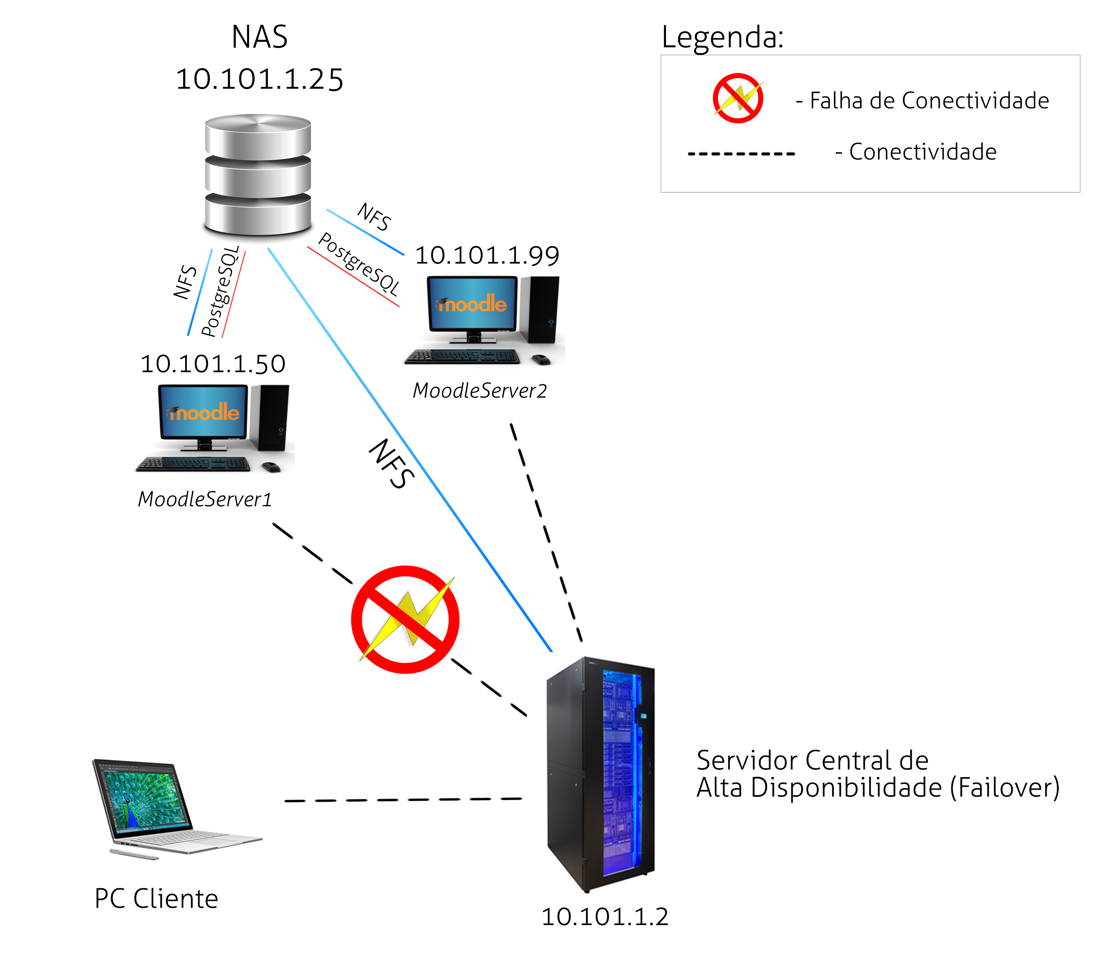
Cenário de IMPLEMENTAÇÃO
4 Máquinas virtuais
2 Servidores Web e Moodle em Cluster
1 Servidor NAS (Network-Attached Storage)
1 Servidor central reencaminhador de tráfego

Slide 3
Serviços Utilizados
BIND (DNS)
NFS
NTP
SSH
Apache
Moodle
PostgreSQL
HAProxy

Slide 4
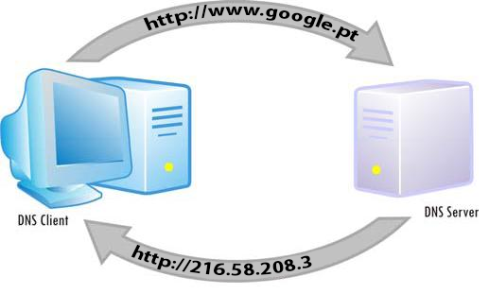
Bind (Berkeley internet name domain)
Versão atual: 9.10.3 (16 de setembro de 2015)
Pacote de instalação: bind9
Ficheiros de configuração: /etc/bind/
Funcionalidade: Fornecer nomes para endereços IP (e vice-versa); criação de domínios locais

Slide 5

NFS (Network file system)
Versão atual: 4.1 (janeiro de 2010)
Pacote de instalação: nfs-kernel-server
Ficheiros principais de configuração: /etc/exports /etc/fstab
Funcionalidade: partilha remota de filesystems

Slide 6
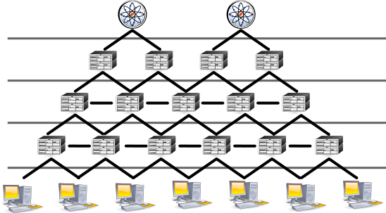
NTP (network time protocol
Versão atual: 4
Pacote de instalação: ntpd
Ficheiro principal de configuração: /etc/ntp.conf
Funcionalidade: sincronização da data e hora do sistema por rede

Slide 7

SSH
Versão atual: 6.0p1
Pacote de instalação: openssh-server
Ficheiro principal de configuração: /etc/ssh/sshd_config
Funcionalidade: acesso seguro a máquinas remotas

Slide 8

Apache
Versão atual: 2.4.7 (14 de outubro de 2015)
Pacote de instalação: apache2
Ficheiro principal de configuração: /etc/apache2/apache2.conf
Funcionalidade: servidor de páginas Web

Slide 9

MOODLE
Versão atual: 3.0.1 (21 de dezembro de 2015)
Repositório do pacote: git.moodle.org/moodle.git
Ficheiro principal de configuração: /var/www/html/moodle/config.php
Funcionalidade: Plataforma de ensino por acesso Web

Slide 10


Postgresql
Versão atual: 9.5 (7 de janeiro de 2016)
Pacotes de instalação PHP: php5-fpm php-apc php5-curl php5-gd php5-xmlrpc php5-intl
Pacotes de instalação PostgreSQL: postgresql postgresql-contrib php5-pgsql
Ficheiro principal de configuração: /etc/postgresql/9.3/main/postgresql.conf
Funcionalidade: Sistema gestor de bases de dados

Slide 11

HAProxy
Versão atual: 1.6 (27 de dezembro de 2015)
Pacote de instalação: haproxy
Ficheiro principal de configuração: /etc/haproxy/haproxy.cfg
Funcionalidade: Reencaminhar tráfego entre máquinas (alta disponibilidade)

